Slide 1
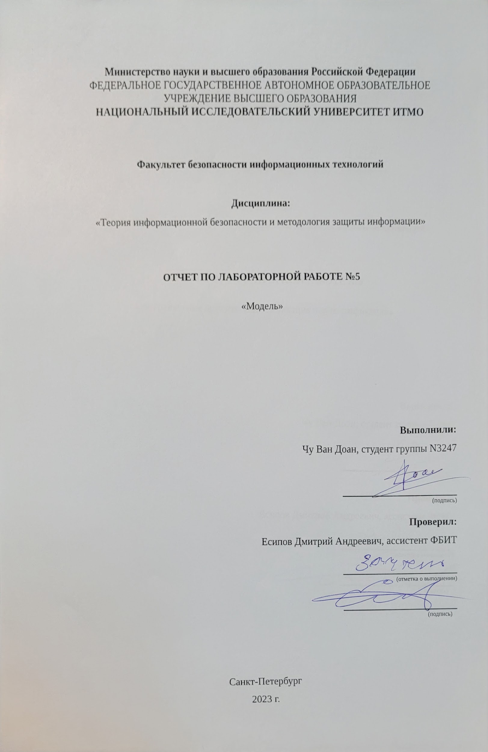

Slide 2
Что такое Система Z ?
-Система Z является мандатной моделью безопасности.
-Система Z – разработана Джон Маклин
-Система Z выражается в терминах набора субъектов и объектов, с каждым из которых связан уровень безопасности.
-Совокупность уровней безопасности для каждого субъекта и объекта в некоторый момент времени описывает состояние системы.

Slide 3
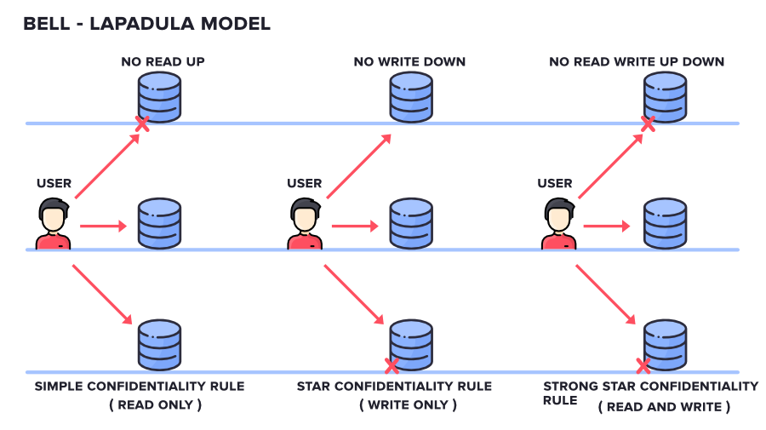
Система Z и БЛМ
SIMPLE CONFIDENTIALITY RULE: Простое правило конфиденциальности гласит, что Субъект может читать файлы только на том же уровне секретности и нижнем уровне секретности, но не на верхнем уровне секретности, в связи с чем мы называем это правило NO READ-UP
STAR CONFIDENTIALITY RULE: Правило конфиденциальности Star гласит, что Субъект может записывать файлы только на одном и том же уровне секретности и верхнем уровне секретности, но не на нижнем уровне секретности, в связи с чем мы называем это правило NO WRITE-DOWN
STRONG STAR CONFIDENTIALITY RULE: Правило строгой конфиденциальности Star является высоко защищенным и самым строгим, которое гласит, что Субъект может читать и записывать файлы только на одном и том же уровне секретности, а не на верхнем уровне секретности или нижнем уровне секретности, в связи с чем мы назовите это правило NO READ WRITE UP DOWN

Slide 4
Система Z и БЛМ
Система Z удовлетворяет БЛМ, если во всех состояниях системы комбинации уровней субъектов и объектов таковы, что в этом состоянии никакой субъект не может осуществить запись вниз или чтение сверху.
Если в некотором состоянии секретный субъект захотел прочитать совершенно секретный объект, то до тех пор, пока система удовлетворяет БЛМ, осуществить это будет невозможно.
«Деклассификация» объекта от совершенно секретного до секретного (по желанию совершенно секретного пользователя) возможна и это приводит нарушении безопасности системы.

Slide 5
Решение проблемы Z – системы
-Описанная выше проблема является справедливой для модели БЛМ в «ее классической формулировке».
-Но требования сильного и слабого спокойства снимают данную проблему.

Slide 6
Сильное и слабое спокойство
-Правило сильного спокойствия гласит, что уровни безопасности субъектов и объектов никогда не меняются в ходе системной операции.
-Правило слабого спокойствия гласит, что уровни безопасности субъектов и объектов никогда не меняются в ходе системной операции таким образом, чтобы нарушить заданную политику безопасности.

Slide 7
Заключение
-Фактически система Z описывает алгебру моделей, самой строгой из которых (основание) является БЛМ с сильным спокойствием (ни один субъект модели не может изменить свою классификацию), а самой слабой (вершина)
- БЛМ в классической формулировке, без ограничений для субъектов на изменение классификации.

Slide 8
Спасибо за внимание!

